Slide 1
Definizione del sistema d’offerta
Parte IV
Indice
• Capitolo 12 – Il perno dell’offerta: il prodotto
• Capitolo 13 – Il perno dell’offerta: il brand system
• Capitolo 14 – Scelte distributive
• Capitolo 15 – La funzione del prezzo
• Capitolo 16 – Il ruolo del digital marketing

Slide 2
Capitolo 12
Capitolo 5
Analisi dell’offerta

Slide 3
Capitolo 12
Capitolo 5
Analisi dell’offerta

Slide 4
Capitolo 12
Capitolo 5
Analisi dell’offerta

Slide 5
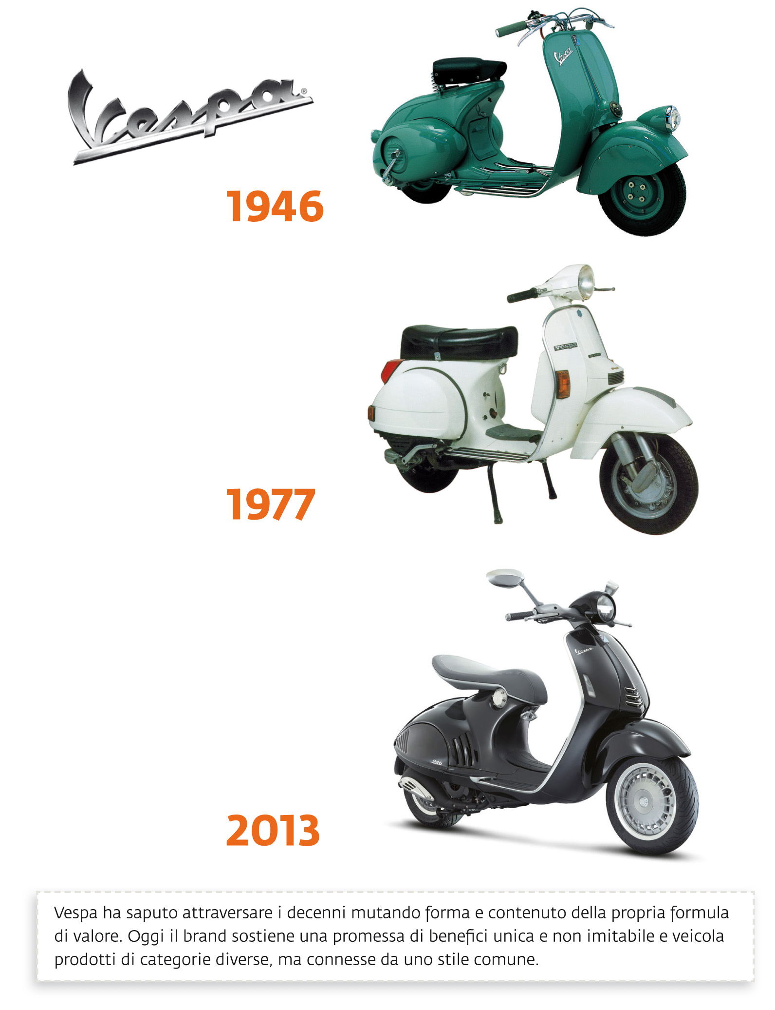
Capitolo 12
Capitolo 5
Analisi dell’offerta

Slide 6
Capitolo 12
Capitolo 5
Analisi dell’offerta

Slide 7
Capitolo 12
Capitolo 5
Analisi dell’offerta

Slide 8
Capitolo 13
Capitolo 5
Analisi dell’offerta

Slide 9
Capitolo 13
Capitolo 5
Analisi dell’offerta

Slide 10
Capitolo 13
Capitolo 5
Analisi dell’offerta

Slide 11
Capitolo 13
Capitolo 5
Analisi dell’offerta

Slide 12
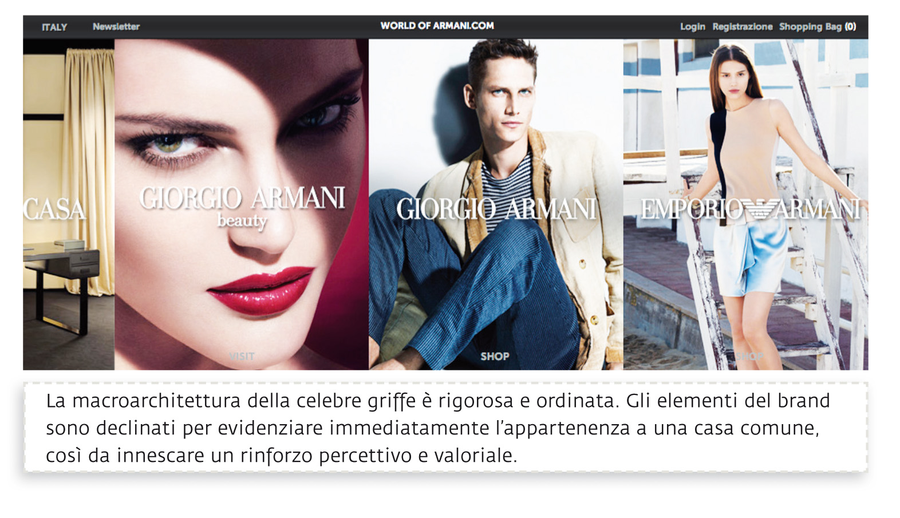
Capitolo 13
Capitolo 5
Analisi dell’offerta

Slide 13
Capitolo 13
Capitolo 5
Analisi dell’offerta

Slide 14
Capitolo 13
Capitolo 5
Analisi dell’offerta

Slide 15
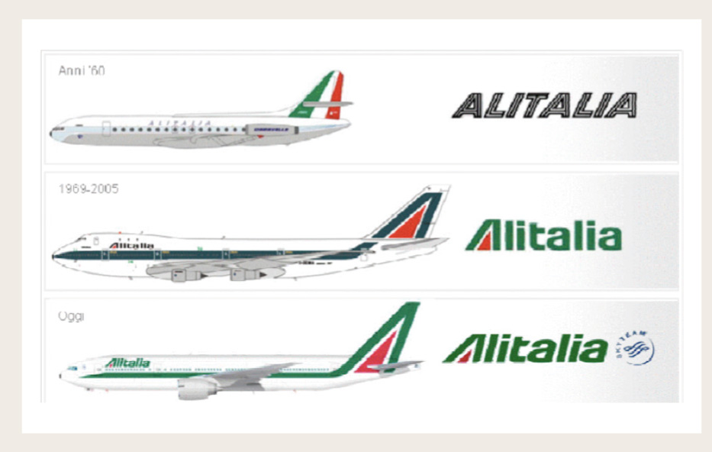
Capitolo 13
Alitalia
Capitolo 5
Analisi dell’offerta

Slide 16
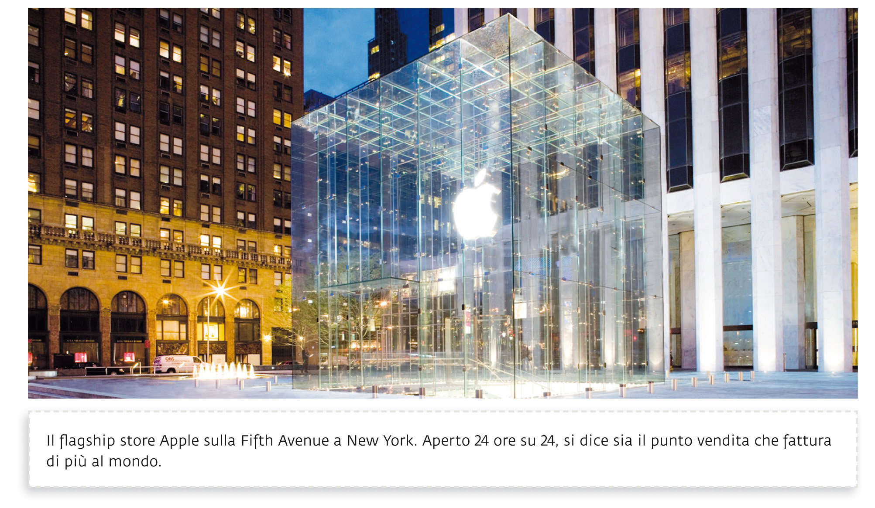
Capitolo 14
Capitolo 5
Analisi dell’offerta

Slide 17
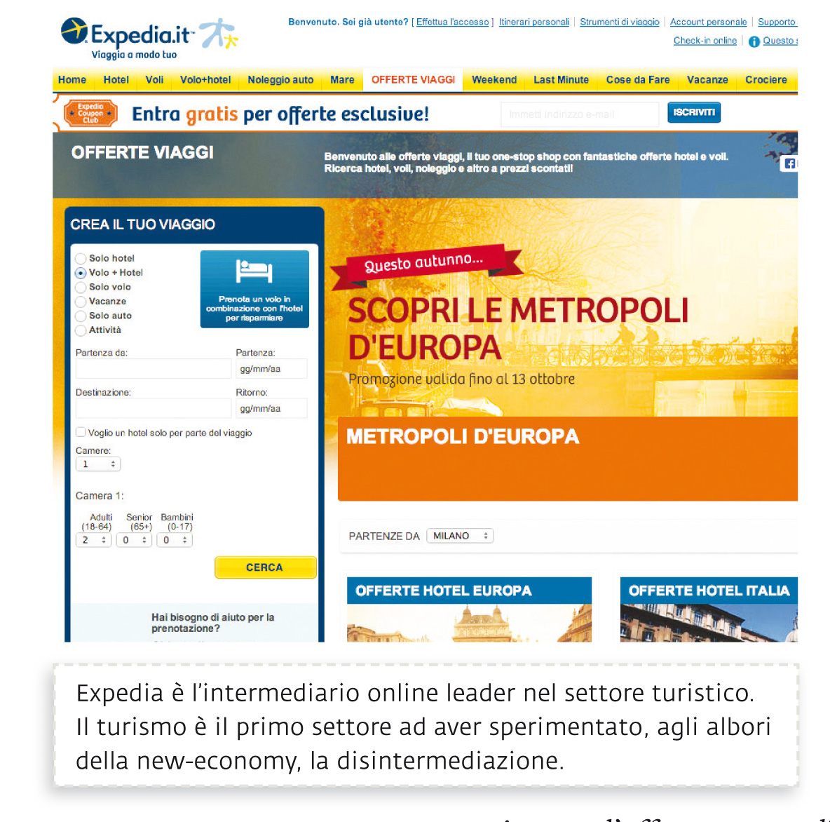
Capitolo 14
Capitolo 5
Analisi dell’offerta

Slide 18
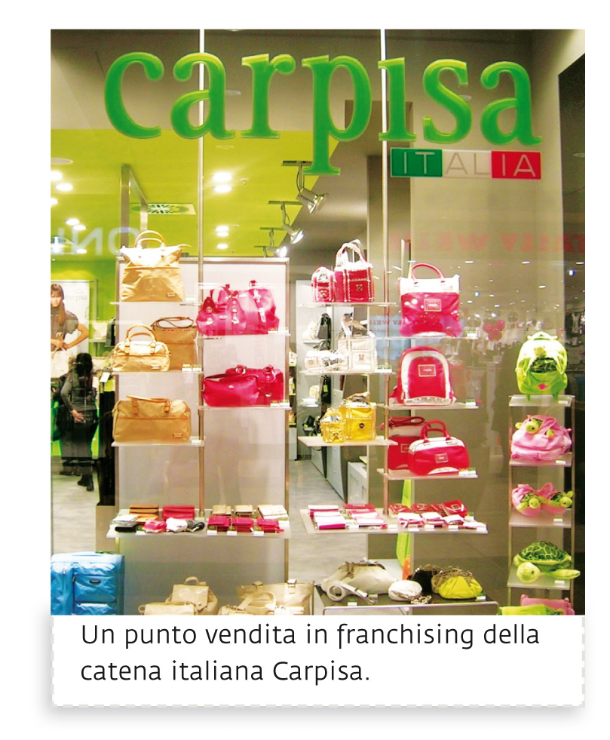
Capitolo 14
Capitolo 5
Analisi dell’offerta

Slide 19
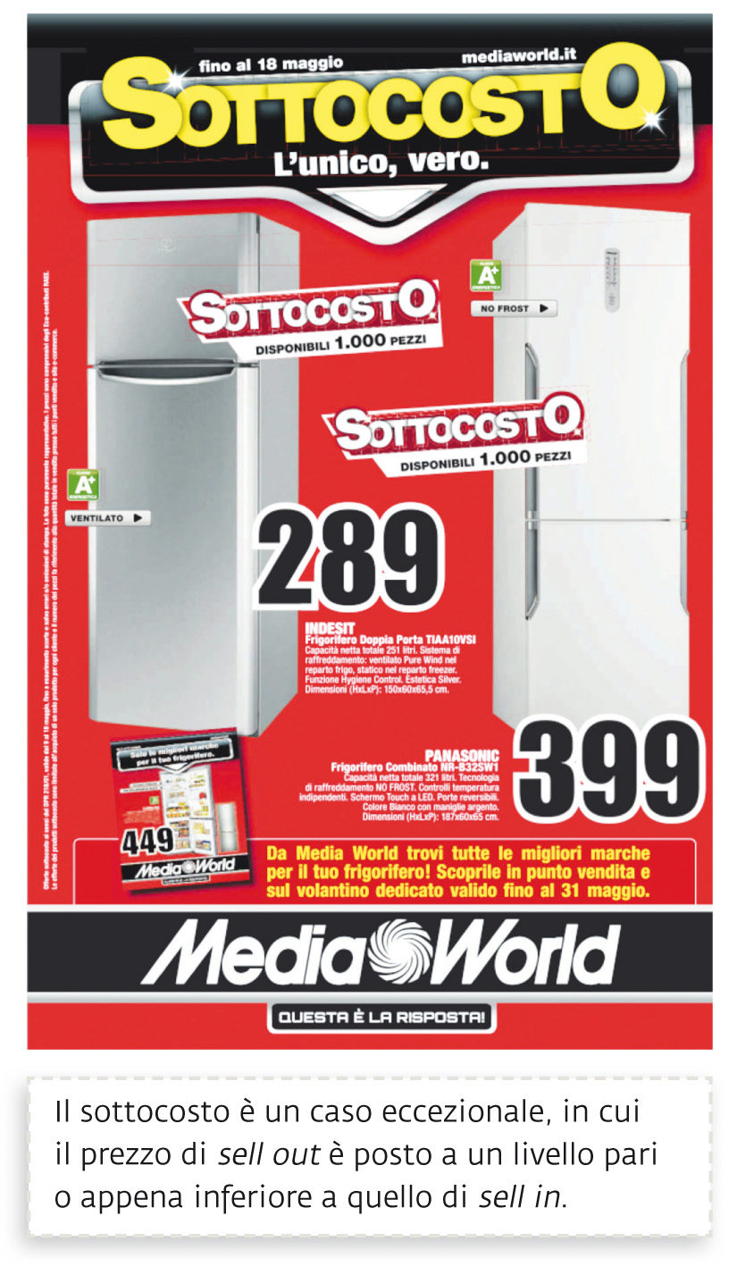
Capitolo 15
Capitolo 5
Analisi dell’offerta

Slide 20
Capitolo 15
Capitolo 5
Analisi dell’offerta

Slide 21
Capitolo 15
Capitolo 5
Analisi dell’offerta

Slide 22
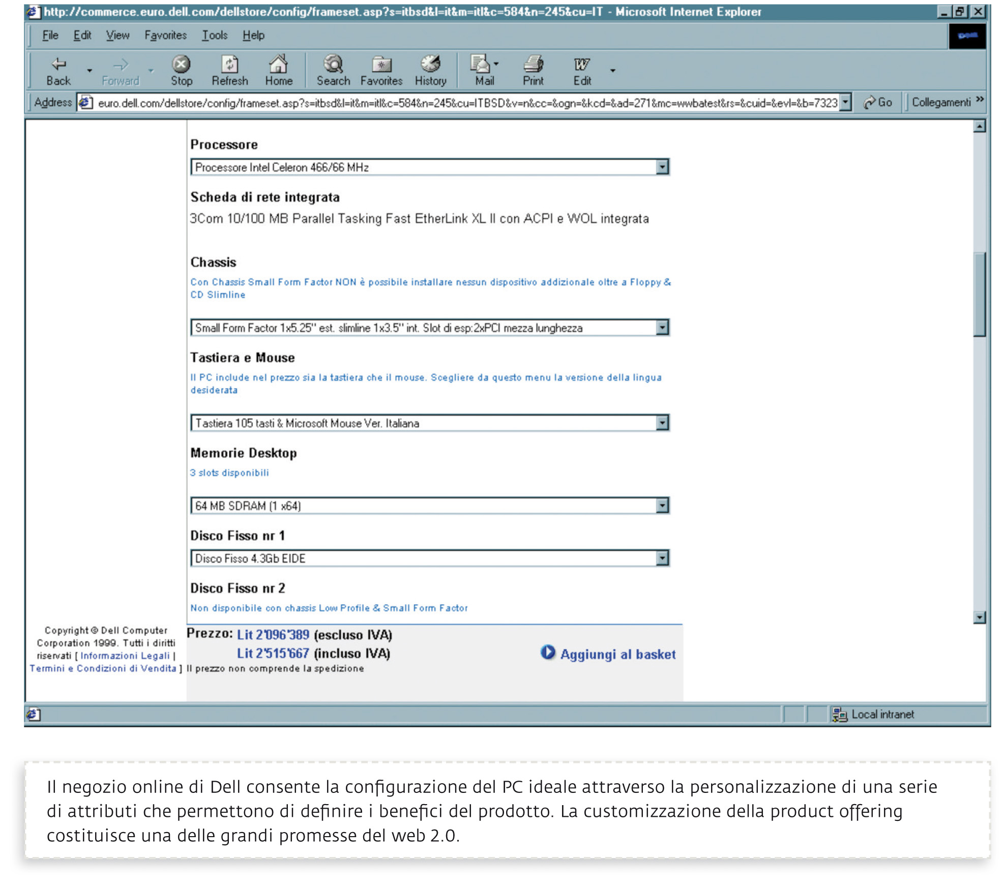
Capitolo 16
Capitolo 5
Analisi dell’offerta

Slide 23
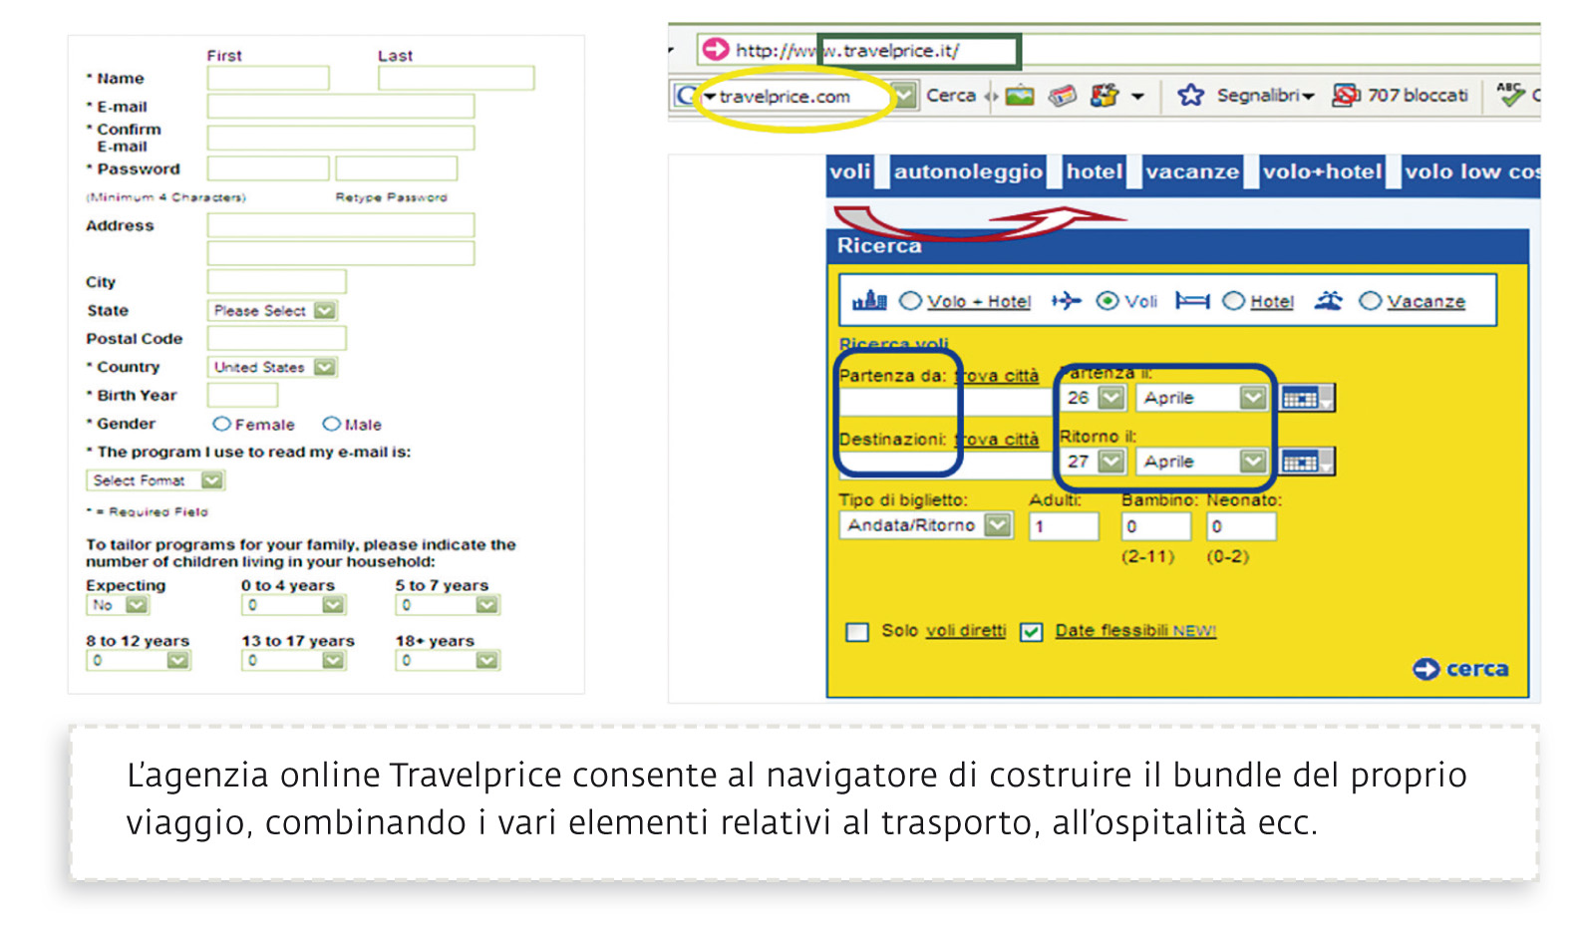
Capitolo 16
Capitolo 5
Analisi dell’offerta

Slide 24
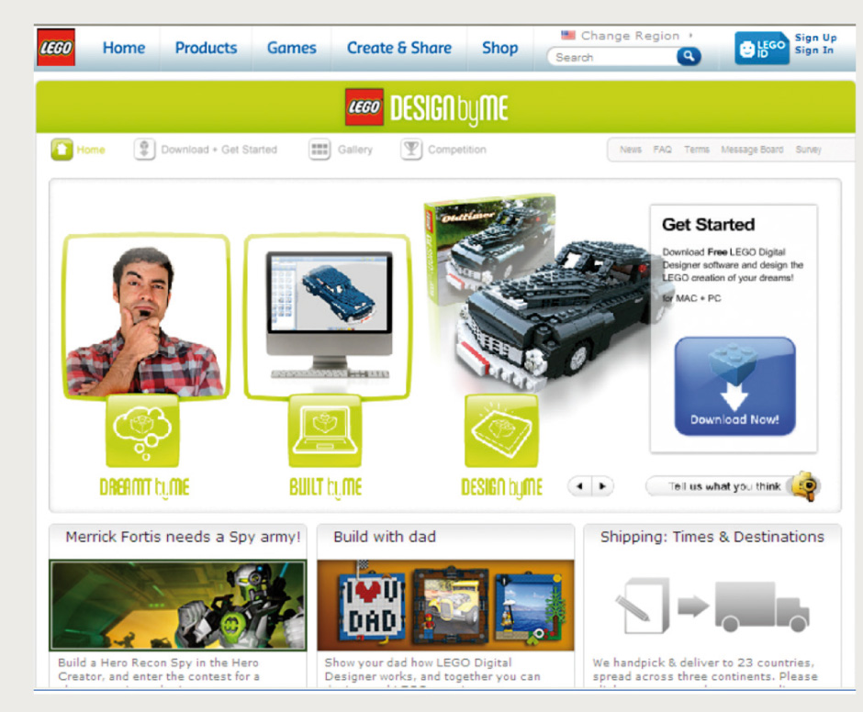
Capitolo 16
Lego
Capitolo 5
Analisi dell’offerta

Slide 25
Capitolo 16
Threadless
Capitolo 5
Analisi dell’offerta

